Slide 1

Проект Изкуствен Интелект
Станимир, Стоил, Иван

Slide 2
Movie Recommendation System
Защо Movie Recommendation System?
- Спестява от ценното ни време
-Улеснения интерфейс осигурява бързо и безпроблемно използване
- Улеснява избора ни на филм

Slide 3
Използвани библиотеки
- numpy - за работата с масиви
- pandas – анализиране на дата
- matplotlib – за визуализация на данни
- sklearn – за обучение на модела
- Tkinter – библиотека за интерфейс

Slide 4
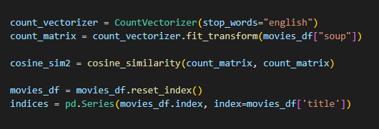
sCIkit-learn- machine learning in python
Библиотеката се използва за машинно обучение на Python.
Включва различни алгоритми за класификация, регресиране и клъстеринг.

Slide 5
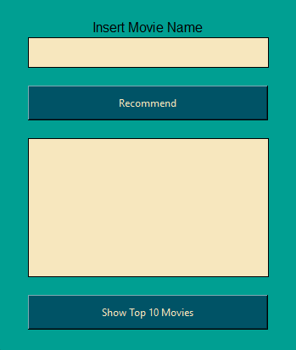
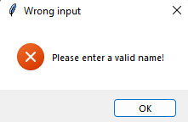
TKINTER – Графичен интерфейс (GUI)
Използвани компоненти:
Labels
Text widgets
Buttons
MessageBox

Slide 6
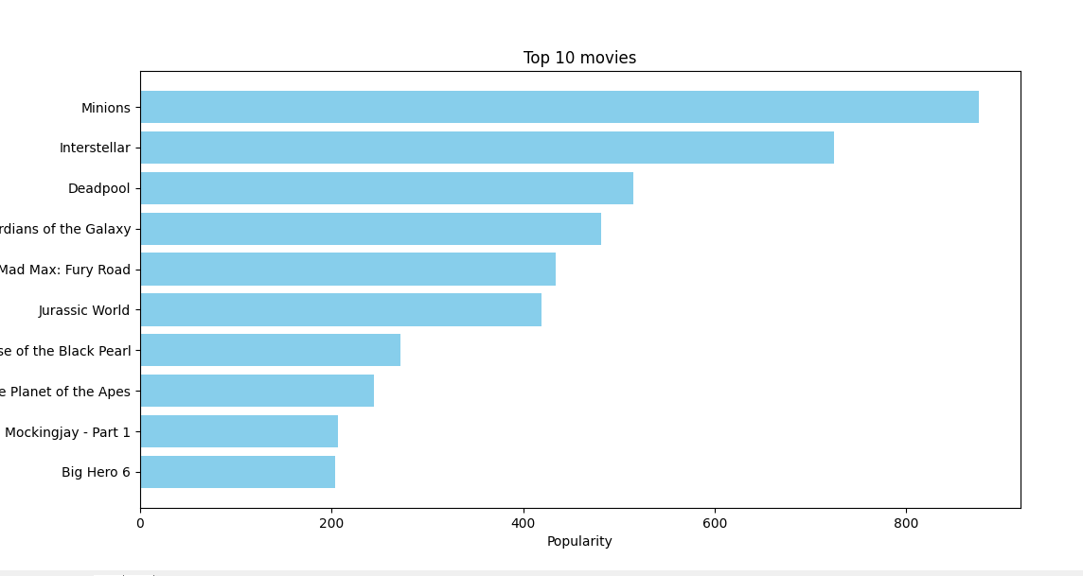
Matplotlib – визуализация на данни
Библиотеката се използва за визуализирането на топ 10 филма на базата на популярност.
Поради статичната ни база данни фигурата, която се визуализира винаги ще е една и съща.

Slide 7
Проблеми, с които се срещнахме
Избор на тема
Графичен интерфейс

Slide 8
Минуси на приложението
Точност на проекта
Точност на имената при въвеждане

Slide 9
БлАГОДАРИМ ЗА ВНИМАНИЕТО!
Следва демонстрация на приложението

